Slide 1
機率論
條件機率與獨立性
第3章

Slide 2
內容介紹
3.1 簡介
3.2 條件機率
3.3 貝斯法則
3.4 獨立事件
3.5 P(•| F) 為一機率

Slide 3
3.1 簡介
在本章裡我們將介紹一個重要的機率概念，即條件機率。此概念的重要性是雙重的。第一，我們經常要在獲得 “有關實驗的部分訊息時”來計算某事件之機率；在此情況下，所求之機率即為 “條件機率”。第二，即使沒有適用之部分訊息，利用條件機率做為工具通常 “更容易計算所求之機率”。
https://www.youtube.com/watch?v=eHfhpAhGdvY
https://www.youtube.com/watch?v=O9vXGZ5j8r8&t=52s
https://www.youtube.com/watch?v=HQKGer-BzYc

Slide 4
3.2 條件機率
假設我們丟擲2 粒骰子所產生的36 種可能結果出現的機率是均等的，因此每種結果出現的機率是 。
再假設我們觀察到 “第一粒骰子出現3” , 則在此訊息下，兩粒骰子之點數和是8 的機率為何呢？欲求此機率，我們推算如下：在給定第一粒骰子出現3 之情況下，我們的實驗有6 種可能結果，即 (3, 1), (3, 2), (3, 3), (3, 4), (3, 5), (3, 6)。
1
36

Slide 5
3.2 條件機率
因為這些結果在原來的實驗中出現的機率相同，所以這6 種可能結果仍有相同的出現機率。亦即給定第一粒骰子是3，則此6 種結果的（條件）機率都是 ，而樣本空間內其它30 個結果的（條件）機率皆為0。因此, 所求之機率為
1
6
1
6

Slide 6
3.2 條件機率
若我們令E 和F 分別代表 “點數和為8” 和 “第一粒骰子是3” 之事件，則剛才所得之機率稱為在給定F 發生的條件下，事件E 之發生之條件機率，記為
P(E | F)

Slide 7
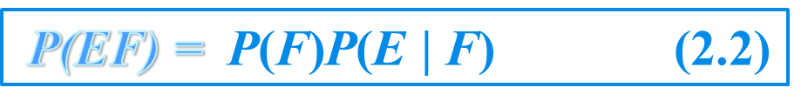
3.2 條件機率
定義
若P(F) > 0，則 P(E|F)= (2.1)
P(EF)
P(F)
See P3-2

Slide 8
3.2 條件機率
範例2b：丟一枚硬幣兩次 , 我們假設樣本空間 S = {(h, h), (h, t), (t, h), (t, t)} 中的4個點機率均等。已知 (a) 第一次丟擲出現正面，(b) 至少有一次出現正面，則 “兩次都出現正面” 的條件機率為何？

Slide 9

3.2 條件機率
範例2b
解
令B = {(h, h)} 表丟兩次皆出現正面之事件，F = {(h, h), (h, t)} 表 “第一次丟出現正面之事件”，A = {(h, h), (h, t), (t, h)} 表 “至少出現一次正面” 之事件。則 (a) 第一次丟擲出現正面, 所求之機率為

Slide 10

3.2 條件機率
範例2b
解
而 (b)至少有一次出現正面, 所求之機率則為

Slide 11
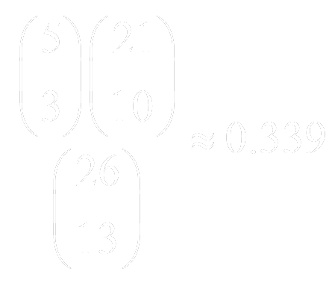
3.2 條件機率
範例2c：在橋牌遊戲中，52 張牌平分給4 人 ─ 稱為東家、西家、北家和南家。若已知南北兩家共有8 張黑桃，則東家恰持有3 張黑桃之機率為何？
解
求此機率之最簡方法可能是用 “縮小的樣本空間”。也就是說，給定南－北家的26 張牌中有8 張黑桃後，剩下的26 張牌（其中恰有5 張黑桃）要發給東家－西家。因為每種發牌法都是機率均等的，所以東家在他的13 張牌中恰有持有3 張黑桃的條件機率為

Slide 12
3.2 條件機率
範例2e：林莉尚未決定要選法文課或化學課。她評估選法文課有 的機率得到A等，而化學課則有
的機會得到A 等。若林莉打算以丟硬幣的方式決定要選修的課，則她在化學課得到A 等的機率為何？
1
2
2
3
解
令 C 表林莉選修化學課之事件，A 表她所選修的課得到A 等之事件，則所求之機率為 P(CA), i.e.,
P(CA)=P(C)P(A|C)
= =
1
2
2
3
1
3

Slide 13
3.2 條件機率
乘積法則
P(E₁E₂E₃ … E_{n}) = P(E₁)P(E₂ | E₁) P(E₃ | E₁E₂) … P (E_{n} | E₁ … E_{n} − 1)
Generalization of equation (2.2)
Ref. P3-6

Slide 14
3.2 條件機率
範例2g：一副52 張的撲克牌隨機分成4 堆，每堆13 張。試求每堆恰有一張A 的機率。
解
定義事件 E_{i} , i = 1, 2, 3, 4 如下：
E₁ = {黑桃A 在任一堆中}
E₂ = {黑桃A 和紅心A 在不同堆中}
E₃ = {黑桃、紅心和方塊A 在不同堆中}
E₄ = {所有4 張A 在不同堆中}

Slide 15
3.2 條件機率
範例2g
解
則 所求機率為 “P(E₁E₂E₃E₄)”，又由乘積法則得
P(E₁E₂E₃E₄) = P(E₁) P(E₂ | E₁) P(E₃ | E₁E₂) P(E₄ | E₁E₂E₃)
因為E₁ = S，所以
P(E₁) = 1
又因為含有黑桃A 的一堆會從剩下的51 張中分得12 張牌，所以
P(E₂|E₁)= 1 -
12
51
39
51
=

Slide 16

3.2 條件機率
範例2g
解
同理，含有黑桃A 和紅心A 的兩堆，將從剩下的50 張牌分得24 張，因此
P(E₃ | E₁ E₂) = 1 -
最後，
P(E₄ | E₁ E₂ E₃) = 1 -
所以，每堆中恰有一張A 的機率為
24
50
26
50
=
36
49
13
49
=

Slide 17
3.3 貝斯法則 (Bayes’ Formula , ref. P3-7)
設E和F為兩個事件，我們可將 E表為
E = EF ∪ EF^{c}
因為 ,E 中的點，必同時在E和F中或在E但不在F中（如圖3.1 所示）。因為 EF 和 EF^{c} 很明顯的為互斥事件，所以由公設3 可得
P(E) = P(EF) + P(EF^{c})
= P(E | F) P(F) + P(E | F^{c}) P(F^{c})
= P(E | F) P(F) + P(E | F^{c}) [1 − P(F)]
(3.1)

Slide 18
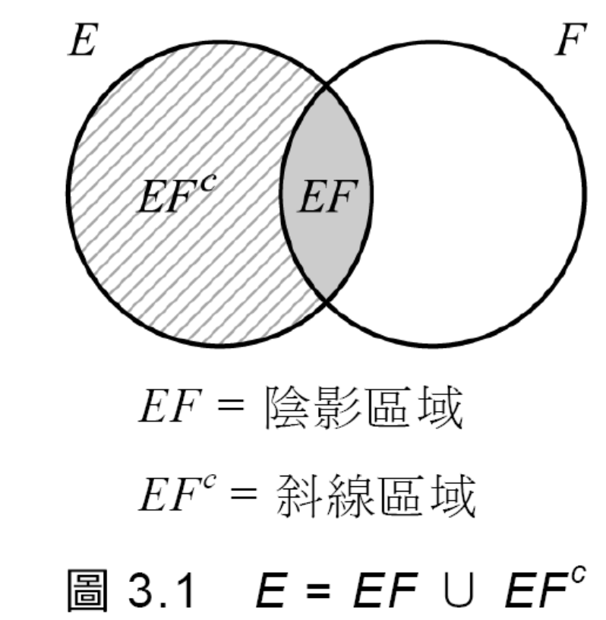
3.3 貝斯法則

Slide 19
3.3 貝斯法則
範例3a（第一部分）：保險公司相信人可區分為「有意外傾向」和「沒有意外傾向」兩大類。他們的統計資料顯示在所給的某一年中，有意外傾向的人將會發生意外的機率為0.4，而沒有意外傾向的人將會發生意外的機率降到0.2。假設30% 的人有意外傾向，則一個投保人在未來一年內將會發生意外的機率為何？
解
我們將在投保人是否有意外傾向的條件下計算所求之機率。令A₁ 表投保人在投保後一年內發生意外之事件；且令A 表投保人有意外傾向。因此所求機率為
P(A₁) = P(A₁ | A) P(A) + P(A₁ | A^{c}) P (A^{c})
= (.4)(.3) + (.2)(.7) = .26

Slide 20

3.3 貝斯法則
範例3a（第二部分）：假設某位投保人在投保後一年內發生意外。則此位投保人有意外傾向之機率為何？
解
所求之機率為

Slide 21
3.3 貝斯法則
範例3c：考多重選擇題時，學生可能知道答案，也可以用猜的。假設學生知道答案的機率為p，猜答案的機率為1 − p。假設學生猜對答案的機率為 ，其中m 為選擇題之選項數。若已知某位學生答對某題，則其知道答案的機率為何？
1
m

Slide 22

3.3 貝斯法則
範例3c
解
令C 和K 分別代表該生答對該題和他確實知道答案之事件，則
1
2
因此，若m = 5 且p = ，則學生對於他所答對的問題確實知道其答案的機率為 。
5
6

Slide 23
3.3 貝斯法則
範例3d：對患有某疾病的人，經血液檢查能偵測出確患此病的機率為0.95。但此種檢查對1% 的健康受檢者會產生「錯誤陽性」的反應。（也就是說，對一位健康受檢者其檢查結果為有此疾病的機率是0.01。）假設有0.5% 的人患此疾病。若某人檢查的結果為陽性，則此人確患此病的機率為何？

Slide 24

3.3 貝斯法則
範例3d
解
令D 表受檢者確患此病之事件，E 表檢查結果為陽性反應之事件，則所求機率為

Slide 25
3.3 貝斯法則
範例3e：在犯罪調查的某個階段，負責的檢查官60% 確信某嫌犯之罪行。現在假設顯示罪犯有某項特徵（像左撇子、禿頭或棕色頭髮）的一個新證據尚未被發現。若20% 的人有此特徵，則在嫌犯亦有此特徵的條件下，檢查官確定嫌犯罪行之機率為何？

Slide 26

3.3 貝斯法則
範例3e
令G 表嫌犯有罪之事件，C 表嫌犯具有犯罪者之特徵的事件，則所求機率為
解

Slide 27
3.3 貝斯法則
定義
一個事件A 的 “勝算(Odds)”定義為 = 事件A 的勝算,說明事件A 出現之機率與不出現之機率的比值。例如，若P(A)= ，則P(A) = 2P(A^{c})，所以A 的勝算為2。若勝算為α，則我們說這個假設的勝算為「α 比 1」。
P(A)
P (A^{c})
P(A)
1－P(A)
2
3

Slide 28
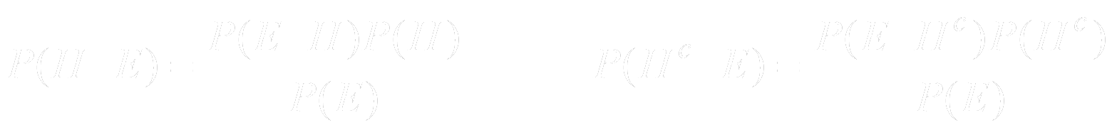
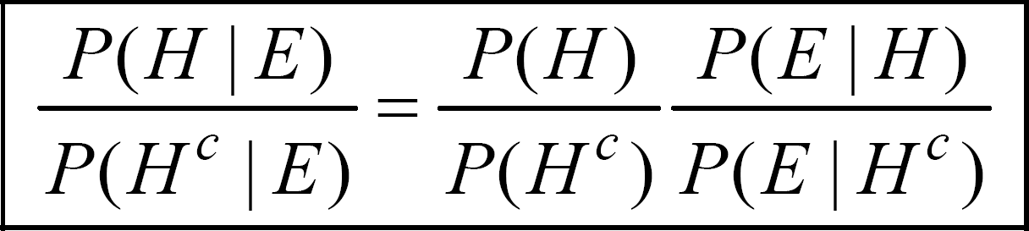
3.3 貝斯法則
考慮一個假設H 為真的機率是P(H) ,且引進了新事證E。若已知E 發生，則H 為真與H 為假的 “條件機率” 分別為
因此, 在新事證E 被引進後，新的勝算(Odds)為
(3.3)

Slide 29
3.3 貝斯法則
範例3g：一個袋中有2 枚硬幣A和1 枚硬幣B。假設硬幣A出現正面的機率為1/4，而硬幣B出現正面的機率為3/4。自袋中隨機選取1枚硬幣來丟擲。若已知丟擲結果為正面，則它是一枚硬幣A的機率為何？

Slide 30

3.3 貝斯法則
範例3g
解
令A 表丟擲硬幣A之事件，且令B = A^{c} 表丟擲硬幣B 之事件。我們要推算P(A | 正面)，其中正面代表丟擲硬幣出現正面之事件。由 (3.3) 式我們得知
所以勝算為 2/3:1，因此所求機率P(A | 正面)為2/5。

Slide 31



3.3 貝斯法則
(3.1) 式可推廣如下：設F₁, F₂, … , F_{n} 為互斥事件且滿足
換言之，F₁, F₂, … , F_{n} 諸事件中恰有一事件必發生。
可將E 寫成
且利用EF_{i}, i = 1, 2, … , n 為互斥事件，我們可得
…. (3.4)

Slide 32

3.3 貝斯法則
定理3.1
(3.5)

Slide 33
3.3 貝斯法則
(3.5) 式稱為貝斯公式（Bayes’ formula），定理3.1 又稱為貝斯法則（Bayes’ rule）。它是以英國哲學家Thomas Bayes 的名字命名的。如果我們將 F _{j} 視為有關某問題的可能「假設」，則貝斯法則可解釋為：告訴我們該如何利用實驗的證據, 修訂實驗前有關這些假設成立的主張（即P (F_{j} )）。
https://www.youtube.com/watch?v=E4rlJ82CUZI
https://www.youtube.com/watch?v=fbO78fMNP0E

Slide 34
3.3 貝斯法則
範例3h：有架飛機消失了，且假設它墜落在3個可能區域之機率均等的。令1 − β_{i} 為飛機事實上是在第i 區的條件下將被搜索到的機率，i = 1, 2, 3。（常數β_{i} 稱為俯瞰機率，因其表示俯瞰飛機的機率； β_{i} 值通常由該地區的地理及環境因素所決定。）若已知在第1 區沒搜索到飛機，則飛機在第i 區 (i = 1, 2, 3) 之條件機率為何？

Slide 35
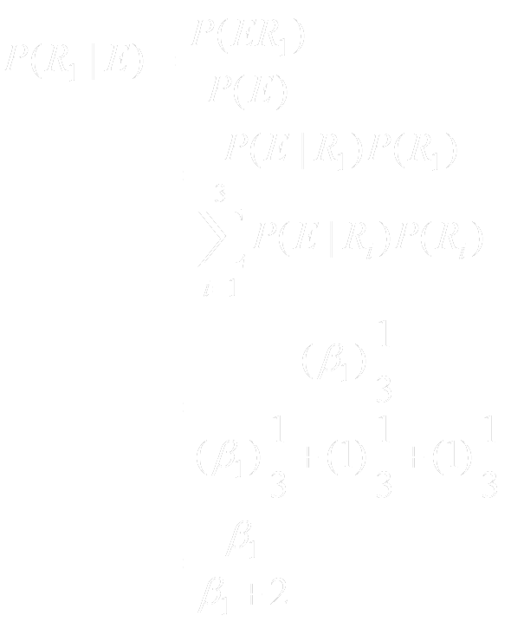
3.3 貝斯法則
範例3h
解
令R_{i}, i = 1, 2, 3，分別代表飛機在第i 區之事件，且令E 表示在第1 區沒找到飛機之事件。由貝斯公式得

Slide 36
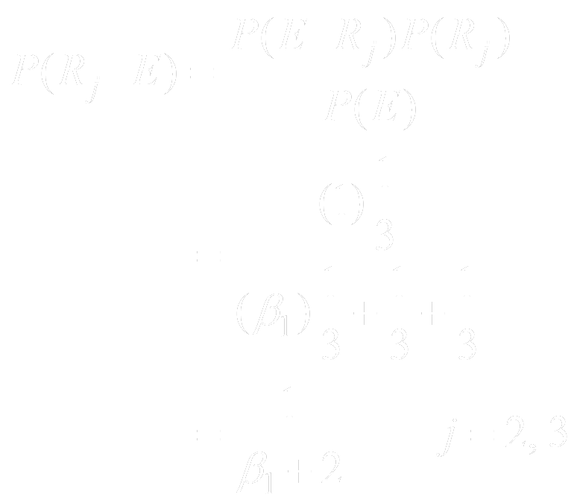
3.3 貝斯法則
範例3h
解
當j = 2, 3，

Slide 37
3.3 貝斯法則
範例3i：假設我們有3 張同樣式的卡片，第一張的兩面都是紅色，第二張的兩面都是黑色，而第三張之一面為紅色且另一面為黑色。3 張卡片放入袋中混合後隨機抽出1 張置於桌上。若已知卡片朝上一面是紅色，則其另一面是黑色的機率為何？

Slide 38
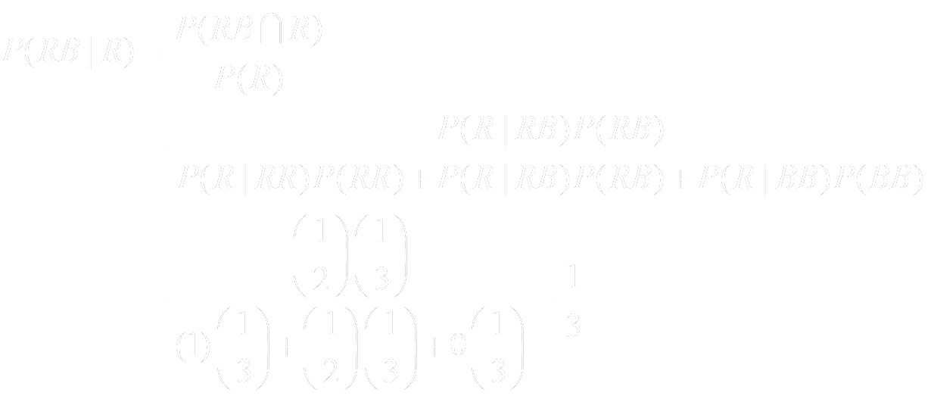
3.3 貝斯法則
範例3i
解
令RR、BB 和RB 分別代表抽出的卡片是兩面紅、兩面黑和一面紅一面黑之卡片的事件。再令R 表抽出之卡片朝上一面為紅色的事件。則所求之機率為

Slide 39
3.3 貝斯法則
範例3k：某個箱子內有3 種不同型式的閃光燈且均是可用的。型1 閃光燈可使用100小時以上的機率為0.7，型2 與型3 的機率則分別為0.4 與0.3。假設箱內20% 為型1 的閃光燈，30% 為型2 且50%為型3。
(a) 隨機取1 粒閃光燈可使用100 小時以上的機率為何？
(b) 若已知某閃光燈已使用100 小時以上，則其為型 j， j = 1, 2, 3 的條件機率為何？

Slide 40

3.3 貝斯法則
範例3k
解
(a) 令A 表閃光燈已使用100 小時以上之事件，且令Fj 表閃光燈為型j 之事件，則所求之機率為
P(A) = P(A | F₁)P(F₁) + P(A | F₂)P(F₂) + P(A | F₃)P(F₃)
= (.7)(.2) + (.4)(.3) + (.3)(.5) = .41
(b) 利用貝斯公式可得所求之機率：

Slide 41
3.3 貝斯法則
範例3k
解
所以
P(F₁ | A) = (.7)(.2) / .41 = 14 / 41 ≈ 0.341
P(F₂ | A) = (.4)(.3) / .41 = 12 / 41
P(F₃ | A) = (.3)(.5) / .41 = 15 / 41
本例說明雖然型1 原先被選到之機率僅有0.2，但給定閃光燈已使用100 小時以上的資訊後，選到型1 的機率升高為14 /41 ≈ 0.341。

Slide 42
3.4 獨立事件
若 P(EF) = P(E)P(F) (4.1)
則稱事件E 和F 為互相獨立的。此條件,全等於 P(E | F) = P(E) 與P(F | E) = P(F)。
因此, 若E 和F 為互相獨立的, 其中之一 F 發生了，並不會影響另一個 E 發生之機率。
若事件E₁,…, E_{n} 為互相獨立的, 它們的任意子集 E_{i1},…,E_{ir} 滿足
P(E_{i1}… E_{ir}) = P (E_{i1}) …P (E_{ir})

Slide 43
3.4 獨立事件
定義
若 (4.1) 式成立, 兩個事件E 和F 稱為互相獨立的。不互相獨立的兩個事件E和F稱為相依的。

Slide 44
3.4 獨立事件
範例4a：從一副52張的撲克牌中任抽1 張。令E表抽到A之事件，F表抽到黑桃之事件，則 E和F互相獨
立。這是因為 P(EF) = ，而P(E) = , P(F) = 。
1
52
4 52
13
52

Slide 45
3.4 獨立事件
範例4b：丟擲2 枚硬幣，並假設4 種可能結果出現的機率均等。令E 表示第1 枚硬幣出現正面之事件，F 表示第2 枚硬幣出現反面之事件。因為
P(EF) = P({H , T )}) = ，
且
P(E) =P ({H ,H ), (H, T )}) = ,
P(F) = P({(H , T ), (T , T )}) = ；
所以E 和F 互相獨立。
1
4
1
2
1
2

Slide 46
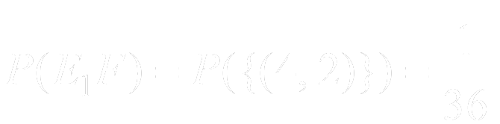

3.4 獨立事件
範例4c：丟擲2 粒均勻的骰子。令E₁ 表示點數和為6 之事件，F 表示第1 粒骰子出現4 點之事件。則
然而
所以E₁ 和F 是相依的。 （ref. P3-18）

Slide 47
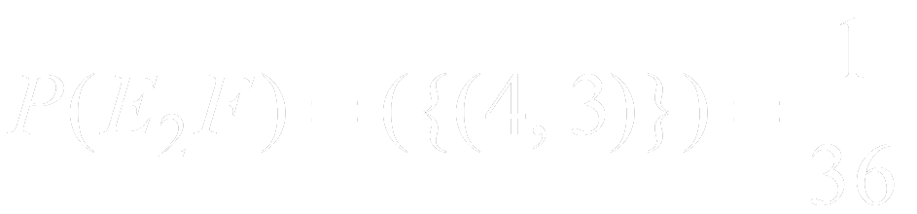
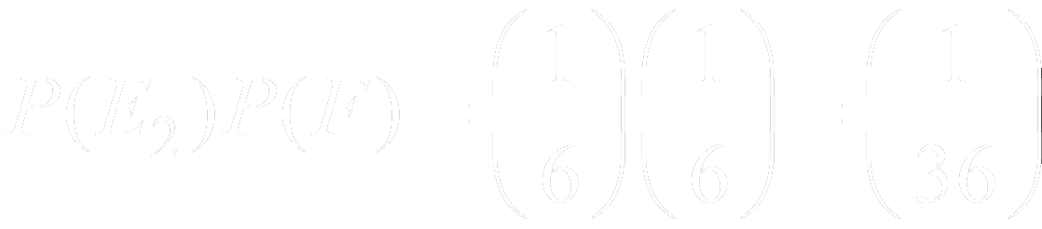
3.4 獨立事件
現在假設E₂ 表示和為7 之事件 , 則E₂ 和F 為互相獨立嗎？因為
而且
所以E₂ 和F 是互相獨立的。

Slide 48
3.4 獨立事件
定理4.1
若 E 和F 互相獨立，則 E 和F^{c} 也互相獨立。

Slide 49
3.4 獨立事件
範例4e：丟擲2粒均勻的骰子。令E 表點數和為7 之事件，F 表第1 粒骰子是4 之事件，G 表第2 粒骰子為3 之事件。由範例4c 得知E 和F 是互相獨立的；同理 ,可證E 和G 亦互相獨立；但很顯然 E 和FG 是相依的，因為P(E | FG) = 1。

Slide 50
3.4 獨立事件
定義
3 個事件E、F 和G 稱為互相獨立的 ,若 P(EFG) = P(E)P(F)P(G) P(EF) = P(E)P(F) P(EG) = P(E)P(G) P(FG) = P(F)P(G)

Slide 51
3.4 獨立事件 (“試行（trial）”)
有時我們所考慮的一個機率實驗包含執行一串子實驗。例如，在連續丟擲1 枚硬幣的實驗中，我們可將每次丟擲視為一個子實驗。在許多情況下，假設一組子實驗的結果不會影響其它子實驗得到某一結果的機率是很合理的。在此情況下，我們說這些子實驗是互相獨立的。具體的說，當E₁, E₂, … , E_{n} 為一串獨立事件時，我們稱子實驗是互相獨立的；其中E_{i} 的發生與否完全由第i 個子實驗的結果來決定。如果每個子實驗具有相同的（子）樣本空間與同樣的機率函數，則稱這些子實驗為 “試行（trial）”。

Slide 52
3.4 獨立事件
範例4f：在一串互相獨立的試行中，若每次試行「成功」的機率為p，而「失敗」的機率為1 − p。求下列各事件之機率：
(a) 在首n 次試行中至少有1 次成功
(b) 在首n 次試行中恰有k 次成功
(c) 所有試行皆成功

Slide 53
3.4 獨立事件
範例4f
解
為了計算在首n 次試行中 “至少有1 次是成功” 的機率，顯然先求在首n 次試行中都沒有成功的機率是比較容易的。令E_{i} 表第i 次試行失敗之事件，則由獨立性可得n 次試行都失敗的機率為
P(E₁E₂ … E_{n}) = P(E₁)P(E₂) … P (E_{n}) = (1 − p )^{n}
因此, (a) 的答案為1 − (1 − p )^{n}。

Slide 54

3.4 獨立事件
範例4f
解
欲求 (b) 之答案，考慮任一含有k 次成功和n − k 次失敗之首n 次試行。由獨立性之假設可知，這種試行序列發生的機率為 p^{k}(1 − p)^{n−k}。又這種序列共有種 （k 次成功和n − k 次失敗共有n! / (k! (n − k)! ) 種排列法），故所求之機率為
P{恰有k次成功}=
n
k

Slide 55

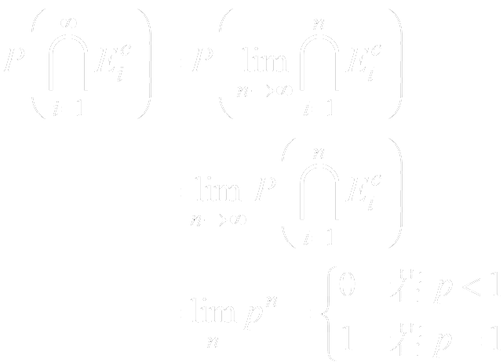
3.4 獨立事件
範例4f
解
對於 (c)，由 (a) 可得首n 次試行都成功的機率為
因此，利用機率的連續性我們得到所求之機率為

Slide 56
3.4 獨立事件
範例4g：由n 個分離元件所組成的一個系統，若其中至少一個元件正常作用，則此系統就可正常作用的話，我們稱此系統為一個並聯系統（parallel system）（見圖3.2）。若此系統的第i 個元件正常作用的機率為p_{i} , i = 1, 2, … , n，且這些元件互相獨立，則此系統正常作用之機率為何？

Slide 57

3.4 獨立事件
範例4g
解
令A_{i} 表示元件i 正常作用之事件，則

Slide 58
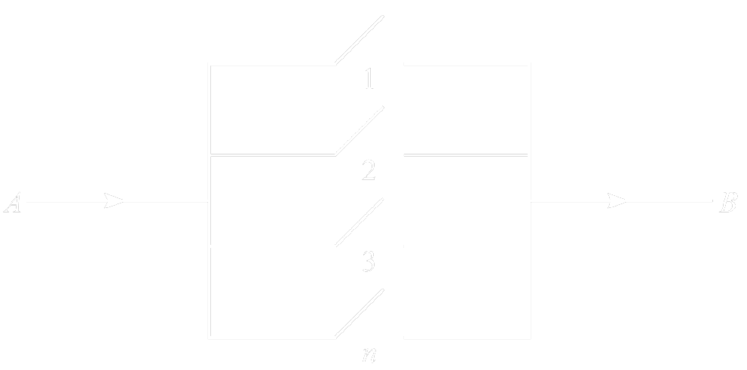
3.4 獨立事件
範例4g
圖3.2 並聯系統：電流從A 流向B 作用

Slide 59

3.4 獨立事件
範例4i：總共有n 種折價券，每張新收集的折價券是第i 種之機率為 ，且這n 種可能結果之事件互相獨立。假設將收集k 張折價券。若令Ai 表這些將收集的折價券中至少有1 張第i 種之事件，則對於i ≠ j，求下列各機率：
(a) P (A_{i})
(b) P (A_{i} ∪ A_{j})
(c) P (A_{i} | A_{j})

Slide 60
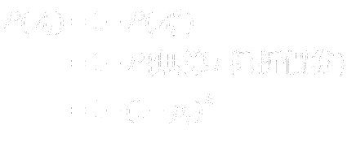
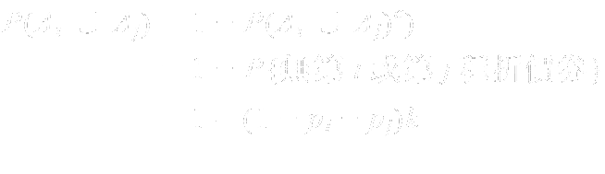
3.4 獨立事件
範例4i
解
上式最後等號具利用獨立性假設及折價券不是第i 種之機率為1 − p_{i} 的事實。同理

Slide 61
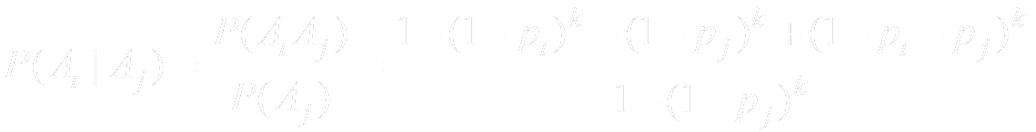
3.4 獨立事件
範例4i
解
其中最後等式利用了每張折價券既非第i 種亦非第j 種之機率為1 − p_{i} − p_{j}。
(c). 綜合(a) 和 (b) 之結論與恆等式 , P(A_{i} ∪ A_{j}) = P (A_{i}) + P ( A_{j}) − P ( A_{i} A_{j})，吾人可得
P ( A_{i} A_{j} ) = 1 −(1 − p_{i})^{k} + 1 − (1 − p_{j})^{k} − [1- (1 − p_{i} − p_{j})^{k}]
= 1 − (1 − p_{i})^{k} − (1 − p_{j})^{k} + (1 − pi − p_{j})^{k}
因此

Slide 62
3.4 獨立事件
範例4j 計點問題：進行一串獨立試行，其成功的機率為p，失敗的機率為1 − p。求在m 次失敗前出現n 次成功的機率。若我們想像A 與B 在玩遊戲，當成功出現時，A 得1 點；當失敗出現時，B 得1 點。假設遊戲中止時，A 尚需n 點才能獲勝，B 尚需m 點才能獲勝。則所求之機率即為當遊戲繼續進行時，A 獲勝之機率。

Slide 63
3.4 獨立事件
範例4j
解
我們將提供兩種解法。第一種是Pascal 提出的，而第二種則是Fermat 所給的。令P_{n}, _{m} 表示在m 次失敗前出現n 次成功的機率。以第一次試行的結果為條件，我們得
P_{n}, _{m} = pP_{n} − _{1, m} + (1 − p)P_{n}, _{m − 1} n ≥ 1, m ≥ 1
利用明顯的邊際條件P_{n, 0} = 0, P_{0, m} = 1；可由這些方程式解得P_{n,} _{m}。在此我們省略繁雜的解法細節，而另外考慮Fermat 的解法。Fermat 的論點是：m 次失敗前出現n 次成功的充要條件是在首m + n − 1 次試行中至少有n 次成功。

Slide 64
3.4 獨立事件
範例4j
解
Fermat 的論點是對的，因為若在首m + n − 1 次試行中至少有n 次成功，則最多只能有m − 1 次失敗，因此n 次成功必定出現在m 次失敗之前。反之，若在首m + n − 1 次試行中，成功的次數少於n，則在前面的m + n − 1 次試行中，失敗的次數最少為m，因此無法在m 次失敗之前出現n 次成功。

Slide 65
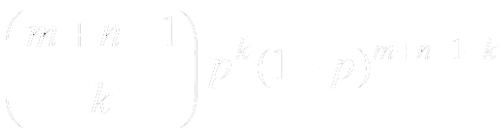
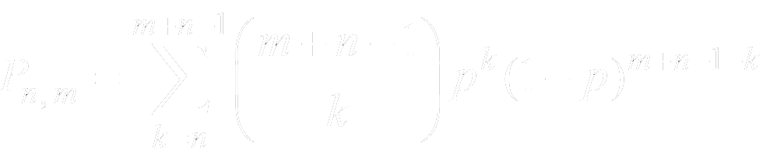
3.4 獨立事件
範例4j
由範例4f 可得在m + n - 1 次試行中恰有k 次成功的機率為 ，所以在m次
失敗前有n 次成功的機率為
解

Slide 66
3.4 獨立事件
範例4k 賭徒破產問題：兩個賭徒A 和B 打賭連續丟擲一枚硬幣的結果。每次投擲，若硬幣出現正面則A 向B 拿取一個單位，反之若出現反面則A 付給B 一個單位。他們一直玩下去，直到其中一人的錢用光為止。假設連續投擲硬幣為獨立的試行且每次投擲得正面的機率均為p。若一開始時A 有i 個單位而B 有N − i 個單位，則A 最後會贏得所有錢的機率為何？

Slide 67
3.4 獨立事件
範例4k
解
令E 表開始時A 有i 單位，B 有N − i 單位，而最後贏得所有錢的事件，且為了清楚地表示與A 之最初財產的相關性，令P_{i} = P(E)。我們以第一次投擲之結果為條件得P(E) 的表示式如下：令H 代表第一次投擲得正面之事件，則
P_{i} = P(E) = P(E | H)P(H) + P(E | H^{c}) P (H^{c})
= pP(E | H) + (1 − p) P ( E | H^{c})

Slide 68
3.4 獨立事件
範例4k
解
現在給定第一次投擲出現正面，則在第一次打賭後，A 有i + 1 單位而B 有N − (i + 1)單位。因連續的投擲是互相獨立的且出現正面的機率均為p，因此從那時起（即第一次出現正面後），A 會贏得所有錢的機率和一開始A 有最初財富i + 1 單位，B有最初財富N − (i + 1) 單位，而最後A 贏得所有錢的機率是一樣的。所以
P(E | H) = P_{i} + 1
同理可得
P(E | H^{c}) = P_{i} − 1

Slide 69
3.4 獨立事件
範例4k
解
因此，令q = 1 − p，我們得
Pi = pP_{i} ₊ ₁ + qP_{i - 1} i = 1, 2, … , N − 1 (4.2)
我們將利用明顯的邊際條件P₀ = 0 和P_{N} = 1 求解 (4.2) 式。因p + q = 1，這些式子相當於
pP_{i} + qP_{i} = pP_{i} ₊ ₁ + qP_{i} ₋ ₁
或
P_{i+1}-P_{i}= (P_{i}-P_{i-1}) i =1, 2,…, N − 1
q
p

Slide 70
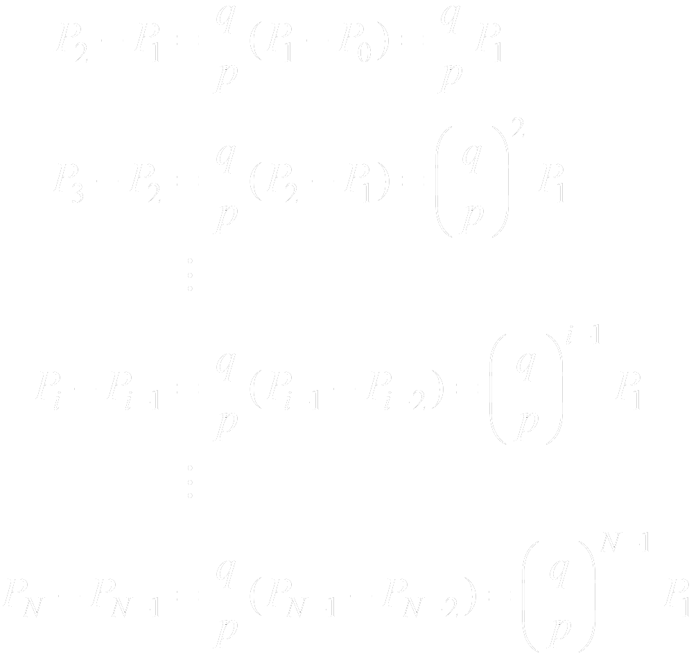
3.4 獨立事件
範例4k
解
因P₀ = 0，所以由 (4.3) 式得
(4.4)

Slide 71


3.4 獨立事件
範例4k
解
將 (4.4) 式的首i − 1 式相加得
或

Slide 72


3.4 獨立事件
範例4k
解
再利用PN = 1，我們可得
因此

Slide 73

3.4 獨立事件
範例4k
解
令Q_{i} 表示開始時A 有i 單位，B 有N − i 單位而最後B 贏得比賽所有錢之機率。由於對稱的關係，將p 和q 互換，i 和N − i 互換即得

Slide 74

3.4 獨立事件
範例4k
1
2
1
2
1
2
解
因q= 相當於p= ，故當q≠ 時，我們有

Slide 75
3.4 獨立事件
範例4k
1
2
解
此結果當p=q= 時也成立，所以我們得到
P_{i} + Q_{i} = 1
上式說明A 或B 將席捲所有錢的機率為1；換言之，遊戲會無限地繼續下去而A 的財富永遠介於1 和N − 1 之間的機率為0（必須注意的是此賭博遊戲原先有3 種可能的結果，而不是兩種。A 贏，B 贏，或遊戲持續下去而沒有人會贏。剛才已證明最後一事件的機率為0）。

Slide 76
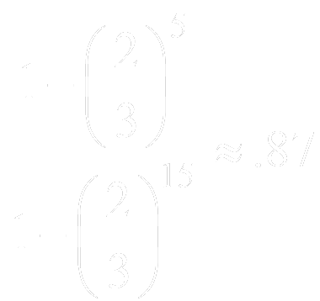
3.4 獨立事件
範例4k
解
針對上述結果給一數值說明如下：若A 開始有5 單位而B 有10 單位，則當p = 時，A 最後贏得所有錢的機率為 ；然而當p = 0.6 時，此機率變為
1
2
1
3

Slide 77
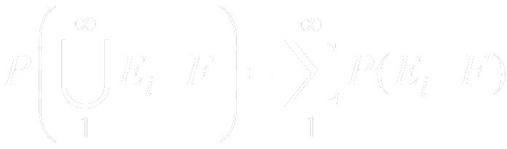
3.5 P (•| F ) 為一機率
定理5.1
(a) 0 ≤ P(E | F) ≤ 1 (b) P(S | F) = 1 (c) E_{i}, i = 1, 2, … 為一串互斥事件，則

Slide 78
3.5 P (•| F ) 為一機率
範例5a：考慮範例3a，該例是保險公司相信人可分為兩類 ─ 有意外傾向和沒有意外傾向。在所給的某一年中，有意外傾向的人會發生意外的機率為0.4，而沒有意外傾向的人會發生意外的機率為0.2。若一新投保人在第一年內發生意外，則他在第二年投保期間內將發生意外的條件機率為何？

Slide 79
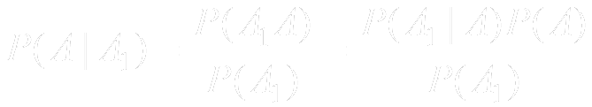
3.5 P (•| F ) 為一機率
範例5a
解
令A 代表一投保人有意外傾向之事件，且令A_{i} , i = 1, 2 代表第i 年內發生意外之事件，則所求之機率P(A₂ | A₁) 可依他是否有意外傾向為條件來推算，如下所述：
P(A₂ | A₁) = P(A₂ | AA₁) P(A | A₁)
+ P(A₂ | A^{c}A₁) P(A^{c} | A₁) …. (ref. P3-7, (3.1))
現在，

Slide 80



3.5 P (•| F ) 為一機率
範例5a
解
又由假設如P(A) = 0.3 且由範例3a 得P(A₁) = 0.26，所以
且得
因 P(A₂ | AA₁) = 0.4, P(A₂ | A^{c}A₁) = 0.2，故所求之機率為

Slide 81
3.5 P (•| F ) 為一機率
範例5b：母猩猩剛生下一雙小猩猩，卻無法確定二隻公猩猩中那隻才是父親。在尚未使用基因分析前，假定公猩猩 1 是父親的機率為 p 且公猩猩 2 是父親的機率為1 − p。檢測後，發現特定部位的基因配對母親為 (A, A)，公猩猩1 為 (a, a) 及公猩猩 2 為(A, a)。若小猩猩的DNA 檢體顯示的配對為 (A, a)，則公猩猩 1 是父親的機率為何？

Slide 82
3.5 P (•| F ) 為一機率
範例5b
解
令所有機率值皆是已知基因配對母親為 (A, A)，公猩猩1 為 (a, a) 及公猩猩2 為(A, a) 時的條件機率。令M_{i} 表示公猩猩i 為父親之事件，i = 1, 2。且令B_{A,} _{a} 表示小猩猩的基因配對為 (A, a) 之事件。則所求之機率為

Slide 83
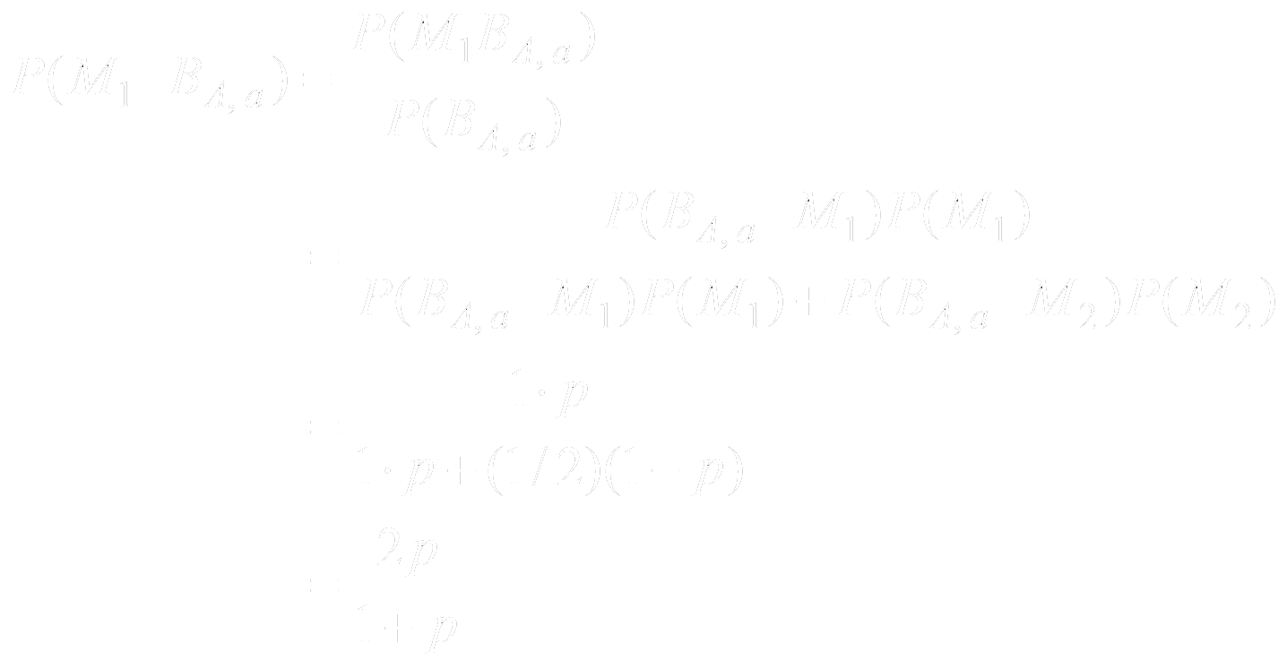
3.5 P (•| F ) 為一機率
範例5b
解

Slide 84
3.5 P (•| F ) 為一機率
範例5b
2p
1+p
解
因為當p < 1 時 >p，所以小猩猩的基因配對為 (A, a) 的資訊提高了公猩猩1為父親的機率值，這是因為直覺上當M₁ 為真時，小猩猩的基因配對為 (A, a) 的機率較M₂ 為真時來得高一些（條件機率分別是1 和1/2）。

Slide 85
3.5 P (•| F ) 為一機率
範例5d：在某宴會中n 位男士脫下他們的帽子。這些帽子被混合後，每位男士自其中隨機選取一頂帽子。若一男士選取到他自己的帽子，則稱一個配對產生。求
(a) 沒有配對之機率為何？
(b) 恰有k 個配對之機率為何？
解
(a) 令E 表沒有配對發生之事件，為了顯示與n 的相關性記為P_{n} = P(E)。我們先從第一位男士是否取到他自己的帽子開始 ─ 分別以M 和M^{c} 表示此二事件。則
P_{n} = P(E) = P(E | M)P(M) + P(E | M^{c}) P (M^{c})

Slide 86
3.5 P (•| F ) 為一機率
範例5d
解
明顯地，P(E | M) = 0，所以
P_{n}=P (E | M ^{c})=
n − 1
n
(5.9)
現在，P(E | M^{c}) 是n − 1 位男士從n − 1 頂帽子中選取自己的帽子而沒有配對發生的機率，但是這n − 1 頂帽子不包含這n − 1 位男士中某1 人的帽子。有2 種互斥的方法可能會發生沒有配對的情形。即額外的人沒有選到額外的帽子（此帽子為第一次選取帽子之男士的帽子）而沒有配對發生或額外的人取到額外的帽子而沒有配對發生。

Slide 87


3.5 P (•| F ) 為一機率
範例5d
解
這2 個事件中的前一個事件的機率為P_{n −} ₁，此即將額外的帽子看成是「屬於」額外之男士的帽子。由於第2 個事件的機率為 [1 / (n − 1)]P_{n} ₋ ₂，我們有
因此由(5.9)式得
(5.10)

Slide 88


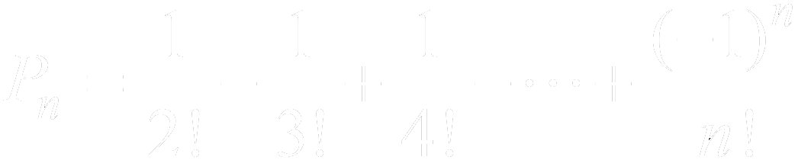
3.5 P (•| F ) 為一機率
範例5d
解
但是，因為P_{n} 是n 位男士選取帽子而沒有配對發生之機率，我們有
所以由 (5.10) 式可得
一般而言，

Slide 89
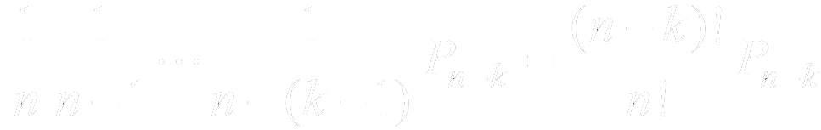

3.5 P (•| F ) 為一機率
範例5d
解
(b) 欲求恰有k 個配對發生的機率，我們考慮k 位男士之固定群。這k 位男士且僅有這k 位男士取到自己帽子的機率為
其中P_{n} _{− k} 是其他n − k 位男士在他們自己的帽子堆中選取帽子且沒有配對發生的條件機率。因為k 個人為一群的選取法共有種 ，所以恰有k 個配對發生的機率為
n
k

Slide 90
3.5 P (•| F ) 為一機率
機率論中另一個重要的概念為事件之條件獨立性。給定F 發生，若E₁ 發生的條件機率不會因為E₂ 是否發生而有所改變，則稱「給定F，事件E₁ 和事件E₂ 為條件獨立的」。更正式地說，若
P(E₁ | E₂F) = P(E₁ | F) (5.11)
或
P(E₁E₂ | F) = P(E₁ | F)P(E₂ | F) (5.12)
則我們說給定F, E₁ 和E₂ 是條件獨立的。 Ref. P3-35

Slide 91
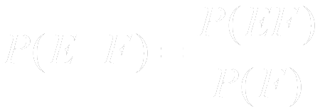
摘要
對於任意事件E 和F，已知F 發生了E 發生的條件機率記為P(E | F) 且定義為
恆等式
P(E₁E₂ … E_{n}) = P(E₁)P(E₂ | E₁) … P(E_{n} | E₁ … E_{n - 1})
即為著名的乘積法則。

Slide 92
摘要
另一個有用的恆等式為
P(E) = P(E | F)P(F) + P(E | F^{c}) P (F^{c})
這是利用F是否發生取條件機率來計算P(E)。

Slide 93


摘要
P(H) /P (H^{c} ) 稱為事件H 之勝算（odds）。恆等式
證明當取得新事證時，H 之勝算變成原先的比值乘以給定H 或H^{c} 為真時E 發生的條件機率比值。
令F_{i}, i = 1, … , n 為一串互斥事件且其聯集為整個樣本空間。恆等式

Slide 94
摘要
即為著名的貝斯公式。若事件F_{i}, i = 1, … , n 為彼此對立的假設，則貝斯公式提供當新事證發生時如何計算這些假設的條件機率。
若P(EF) = P(E)P(F)，則稱事件E 和F 為互相獨立的。此條件全等於P(E | F) = P(E) 與P(F | E) = P(F)。因此E 和F 為互相獨立的，若已知其中之一發生了，並不會影響另一個發生之機率。

Slide 95
摘要
事件E₁,…, E_{n} 為互相獨立的若它們的任意子集E_{i1},…,E_{ir} 滿足
P(E_{i1}… E_{ir}) = P (E_{i1}) …P (E_{ir})
固定事件F, P(E | F) 可視為在新的樣本空間下事件E 的機率函數。

